Slide 1

Инновационные формы взаимодействия с семьями дошкольника.
Подготовила: Мингалева Ирина
Александровна , воспитатель IКК

Slide 2

Взаимодействие с родителями (законными представителями) по вопросам образования ребёнка, непосредственного вовлечения их в образовательную деятельность, в том числе посредством создания образовательных проектов совместно с семьёй на основе выявления потребностей и поддержки образовательных инициатив семьи является одним из условий, необходимых для создания социальной ситуации развития детей (по ФГОС).
Формы взаимодействия детского сада с родителями – это способы организации совместной деятельности и общения.

Slide 3
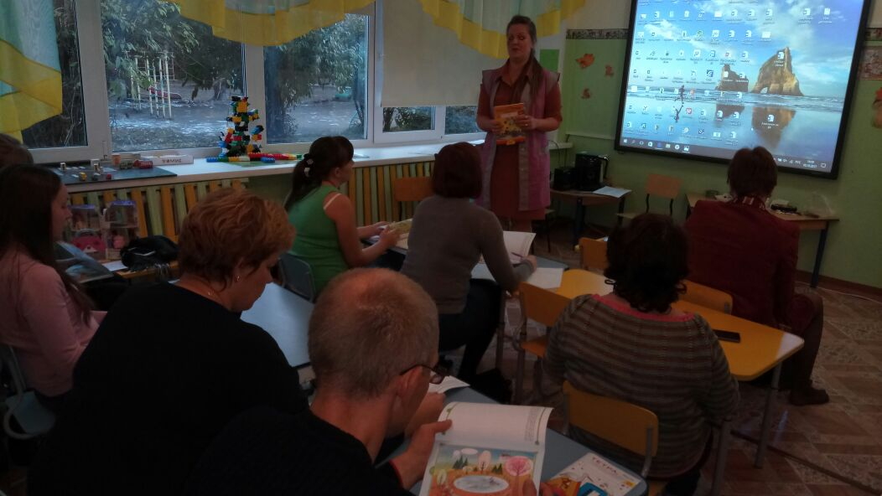
Основные формы реализации
взаимодействия с родителями
Коллективные:
-родительские собрания,
- праздники
Индивидуальные:
-беседы,
-консультации.
Наглядно-информационные:
-выставки,
-стенды, ширмы,
-папки-передвижки, памятки.
Стенды выставки

Slide 4

Инновационные
формы взаимодействия с родителями:
Познавательные
Ознакомление родителей с возрастными и психологическими особенностями детей. Формирование у родителей практических навыков воспитания детей.
Наглядно-информационные
Ознакомление родителей с работой дошкольного учреждения, особенностями воспитания детей. Формирование у родителей знаний о воспитании и развитии детей.
Информационно-аналитические
Выявление интересов, потребностей и запросов родителей.
Рекреативная (досуговая) Установление эмоционального контакта между педагогами, родителями, детьми.

Slide 5
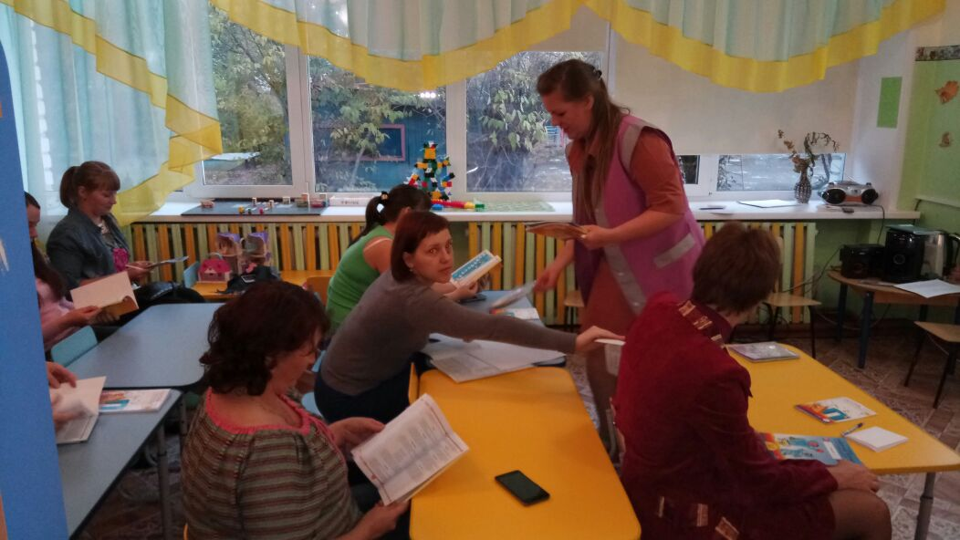
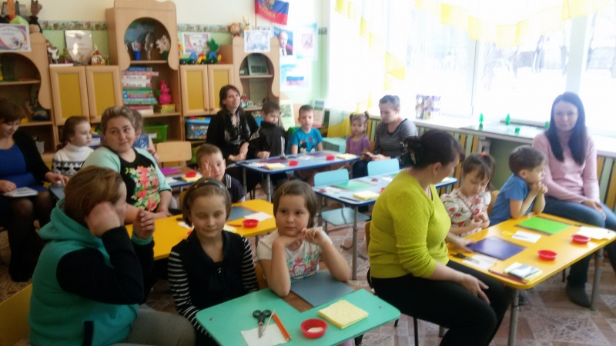
Познавательные форма взаимодействия с родителями
«Семинары-практикумы»
«Мастер – класс»
«Педагогическая лаборатория»
«Вечера вопросов и ответов»
«Читательская конференция»
«Ток – шоу»

Slide 6






Метод 6 шляп для
организации мышления
ХУДОЖНИК (эмоции и переживания)
УЧЕНЫЙ (никаких эмоций, только факты)
ОПТИМИСТ (акцент на плюсах)
КРИТИК (критическое восприятие, что может пойти не так)
КРЕАТИВЩИК (нетрадиционные решения)
РУКОВОДИТЕЛЬ (фиксирует результаты, определяет задачи на будущее)

Slide 7
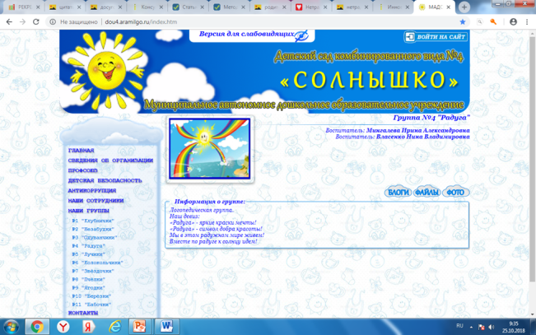
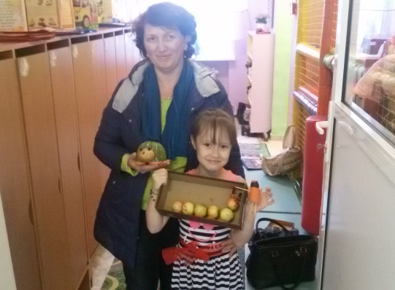
Наглядно-информационные формы взаимодействия с родителями
Выпуск газеты,
буклетов
Сайт детского сада
и группы
Стенд
Мультимедийные презентации
Дни открытых дверей
Совместные выставки рисунков и поделок

Slide 8


Информационно-аналитические формы взаимодействия с родителями
Опрос
Анкетирование
Тестирование

Slide 9
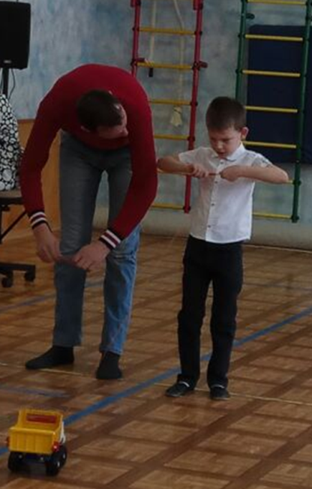
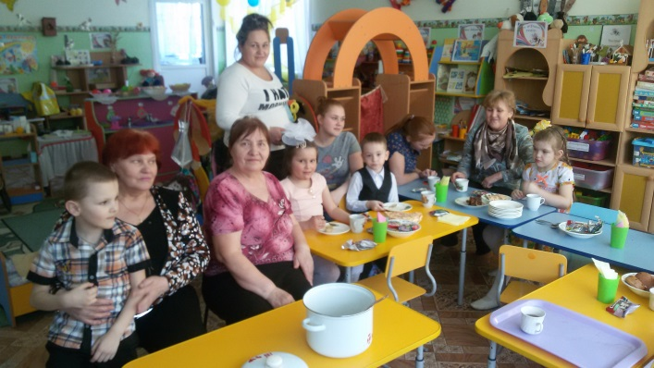
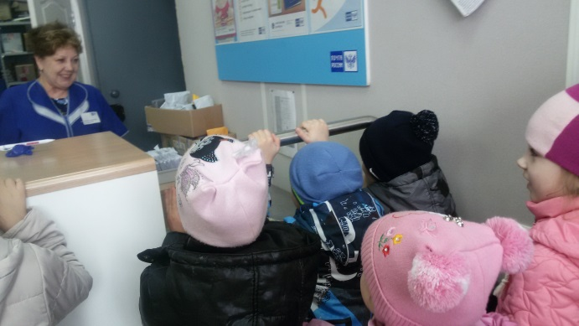
Рекреативная формы взаимодействия с родителями
Праздники
Экскурсии
Выставки

Slide 10
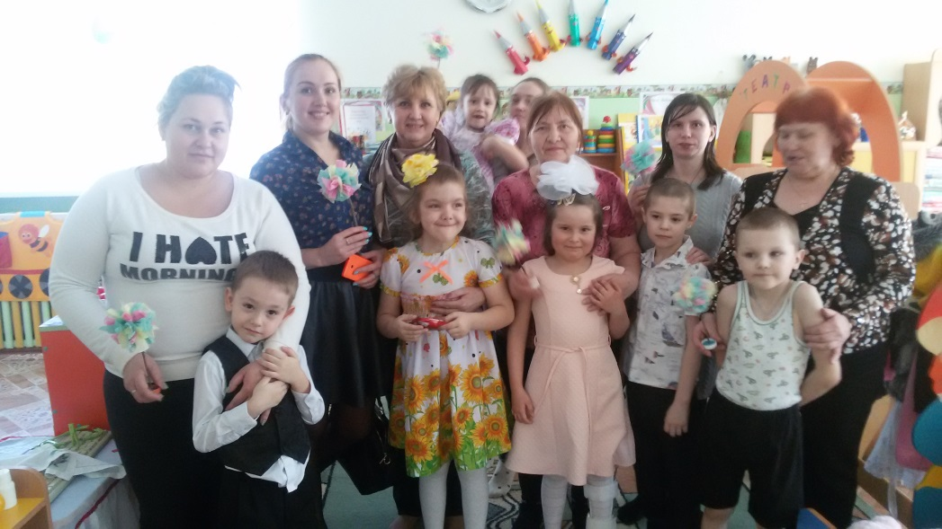
«Лучше всего можно помочь детям, помогая их родителям»
Т. Харрис
Спасибо за внимание!

